Slide 1

LAPORAN PROYEK JARINGAN SYARAF TIRUAN MENGGUNAKAN ALGORITMA PROPAGASI BELAKANG
Kelompok 14
Ahmad Akbar Habibillah (1806147804)
George (1806194883)
Hansel Matthew (1806194914)
Kemas Muhammad Rizki Fadhila (1806195072)

Slide 2
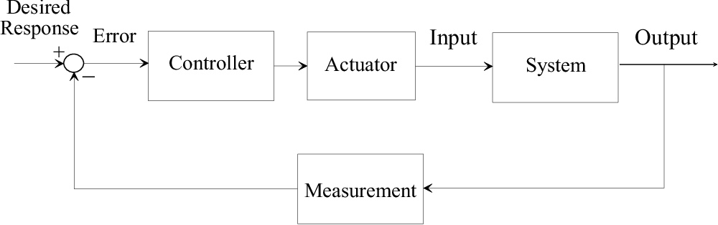
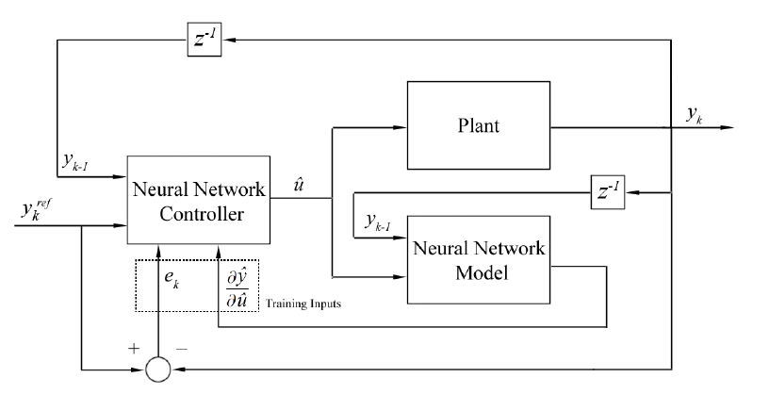
LATAR BELAKANG
Classical Control
Neural Network Controller
Perlu pemodelan white-box
Mahal
Kompleks
Perlu ditala ulang
Tidak perlu dimodelkan, cukup dengan data pasangan input dan output sistem
Lebih adaptif dan prediktif
Dapat menala ulang sendiri

Slide 3

DASAR TEORI – PRINSIP KERJA
ANN merupakan jaringan yang dibuat dengan meniru jaringan syaraf manusia dengan diilhami oleh struktur dan cara kerja otak dan sel syaraf manusia. Neuron otak manusia memiliki 3 komponen penting yaitu Dendrite, Nucleus, dan Axon. Ketiga komponen inilah yang ditiru pada ANN.

Slide 4
DASAR TEORI – PRINSIP KERJA
Cara kerja dari sebuah neuron adalah akan bereaksi apabila potensial listrik mencapai suatu batasan tertentu. Neuron akan menjumlahkan sinyal yang masuk melalui dendrite yang dikalikan dengan pembobot sinapsis. Proses pembelajaran terjadi dengan perubahan yang terjadi pada sinapsis. Sinyal yang masuk akan dijumlahkan dan dikonversi dengan suatu fungsi aktivitas yang kemudian akan mengeluarkan suatu sinyal pemicu yang dialirkan ke neuron lain.

Slide 5
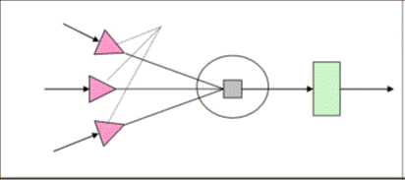
DASAR TEORI – PRINSIP KERJA
Prinsip kerja dari neuron ini kemudian dimodelkan secara matematis. Pemodelan matematika inilah yang menjadi dasar dari ANN. Elemen dasar dari sebuah ANN adalah sebuah neuron. Neuron ini akan mengubah sinyal msukan menjadi sebuah keluaran. Setiap neuron mempunyai suatu inputan yang memiliki bobotnya masing – masing. Sinyal kemudian akan dikonversi menggunakan sebuah fungsi aktivasi. Fungsi aktivasi yang digunakan dapat beragam seperti Relu, sigmoid, tanh dan lain lain

Slide 6
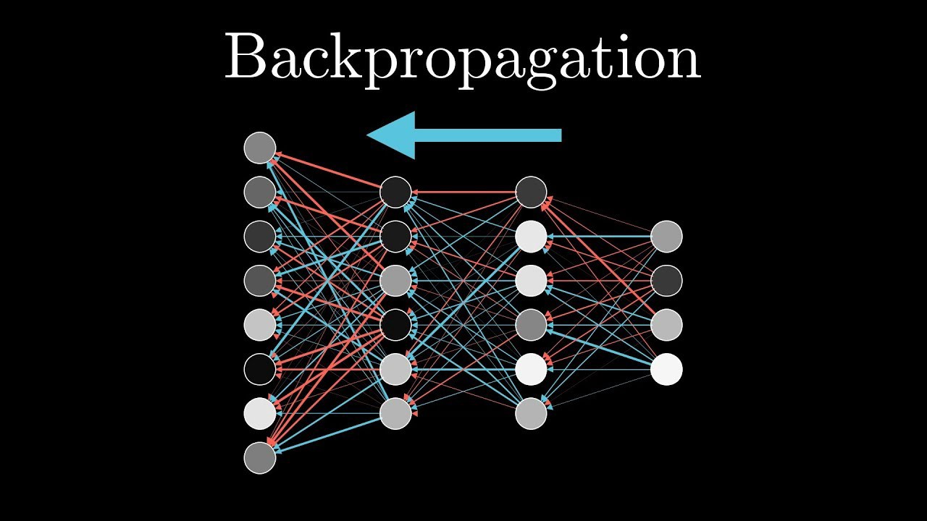
DASAR TEORI - BACKPROPAGATION
Backpropagation adalah suatu algoritma ANN yang memiliki kekuatan utama pada klasifikasi suatu pola atau disebut sebagai pattern recognition. Jaringan syaraf backpropagation dapat digunakan untuk memprediksi luaran dari sebuah sistem. Pada mulanya data akan diberikan pada sistem. Jika sistem menghasilkan luaran yang tidak sesuai dengan yang diharapkan, maka backpropagation akan memodifikasi bobot pada hubungan neuron

Slide 7
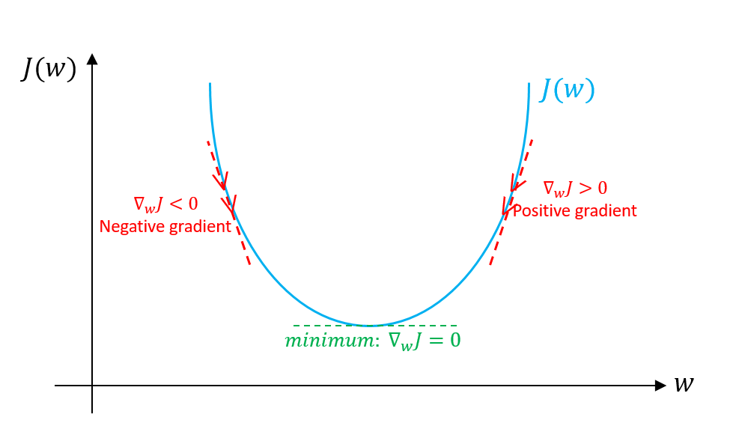
DASAR TEORI – GRADIENT DESCENT
Gradient Descent adalah algoritma pengoptimalan yang paling umum dalam pembelajaran mesin dan pembelajaran mendalam. Ini adalah algoritma pengoptimalan orde pertama. Hal ini dilakukan dengan menghitung turunan pertama saat melakukan pembaruan pada parameter dimana akan menghasilkan gradien dari fungsi error. Pada setiap iterasi, parameter akan diperbaharui dalam arah yang berlawanan dari gradien fungsi error J(w). Besar kecilnya langkah pada setiap iterasi untuk mencapai minimum lokal ditentukan oleh kecepatan pemelajaran α (Learning Rate).

Slide 8
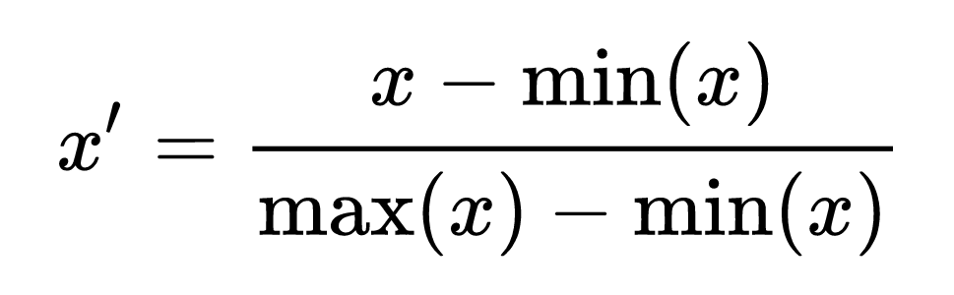
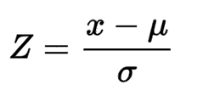
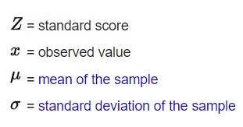
DASAR TEORI - NORMALISASI
Normalisasi adalah teknik yang sering diterapkan sebagai bagian dari persiapan data (pre processing) untuk pembelajaran mesin. Tujuan dari normalisasi adalah untuk mengubah nilai kolom numerik dalam dataset untuk menggunakan skala umum, tanpa mendistorsi perbedaan dalam rentang nilai atau kehilangan informasi. Terdapat beberapa jenis normalisasi yaitu :
Normalisasi Min-Max
Normalisasi Z-Score

Slide 9
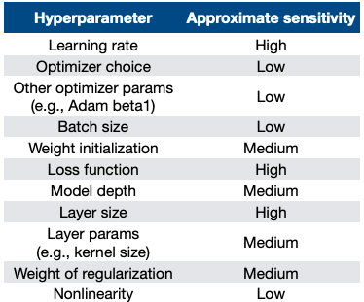
DASAR TEORI - HYPERPARAMETER
Dalam konteks machine learning, hyperparameter adalah parameter yang nilainya ditetapkan sebelum dimulainya proses pembelajaran. Berbeda dengan parameter nilai hyperparameter tidak berubah seiring berjalannya proses pelatihan. Beberapa jenis hyperparameter:
Learning Rate
Momentum Coeficient
Layer Size
Loss function
Jumlah epoch

Slide 10
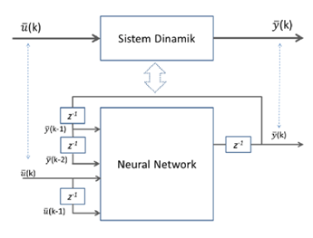
DASAR TEORI – SISTEM IDENTIFIKASI
Sistem identifikasi adalah suatu proses penurunan model matematika dengan menggunakan data input dan output dari proses tersebut. Sehingga fungsi suatu sistem dapat diketahui hanya dari mengetahui data input dan outputnya. Hal ini dapat dilakukan oleh ANN yang akan memprediksi persamaan dari plant sehingga jika diberi input lain, akan menghasilkan output yang sesuai dengan plant aslinya.
Karena output dari suatu plant biasa dijadikan input untuk sistem ANN, maka output dari sistem ANN akan menjadi y(k+1). Dengan begitu ANN akan mengalami delay. Data input sistem ANN akan kemudian melalui proses feedforward yang akan menghasilkan output untuk dibandingkan dengan nilai yang diinginkan. Perbedaan nilai atau error tersebut akan menjadi basis backpropagation untuk mengubah bobot pada ANN, memperbaik nilai error.

Slide 11
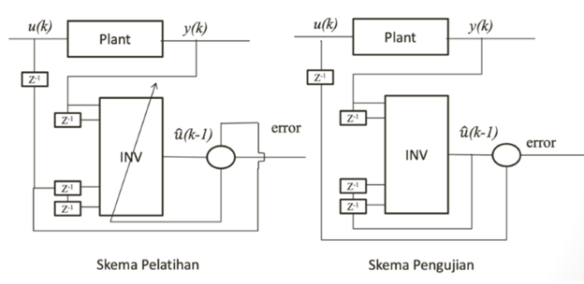
DASAR TEORI – SISTEM KENDALI INVERSE
Sistem kendali invers, sesuai namanya, mengubah input berupa output dari suatu sistem menjadi input dari sistem tersebut. Sistem kendali inverse akan menjalankan suatu algoritma backpropagation dimana responnya merupakan kebalikan dari respon plant. Persamaan sistem kendali inverse adalah sebagai berikut

Slide 12
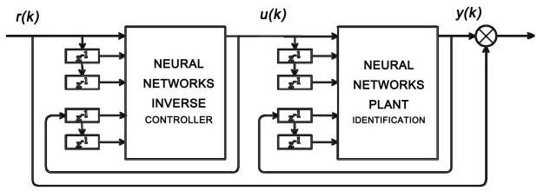
DASAR TEORI – DIRECT INVERSE CONTROL
Direct Inverse Control (DIC), pada dasarnya merupakan gabungan dari sistem kendali inverse dengan sistem identifikasi. DIC merupakan metode pengendalian sistem sederhana yang dapat mengendalikan sistem non-linear dengan memanfaatkan ANN agar sistem dapat beradaptasi sesuai dengan perubahan dinamika sistem.

Slide 13
LANGKAH KERJA DIC NEURAL NETWORK
Pembuatan Dataset/Database
Melakukan Identifikasi Sistem
Melakukan Desain Pengendali Inversi
Melakukan Direct Inverse Control

Slide 14
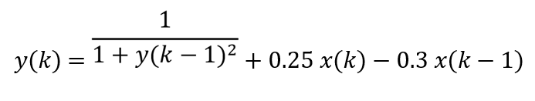
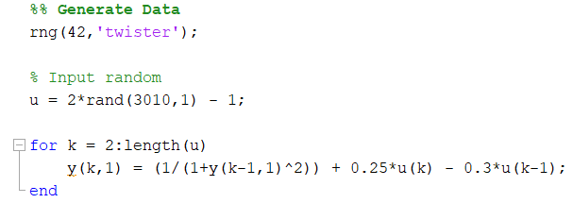
1.Pembuatan Dataset/Database
Dataset dilakukan dengan membuat masukan acak sebanyak 3010 data dan kemudian menghasilkan pasangan data tersebut dengan memasukkan masukan tersebut kedalam persamaan matematika.

Slide 15
2. Melakukan Identifikasi Sistem
Identifikasi Sistem dilakukan dengan cara memasukkan pasangan dari dataset kedalam sebuah model jaringan syaraf tiruan. Bobot – bobot akan diatur sedemikian rupa menggunakan metode backpropagation agar jaringan menghasilkan luaran yang sama dengan sistem.

Slide 16
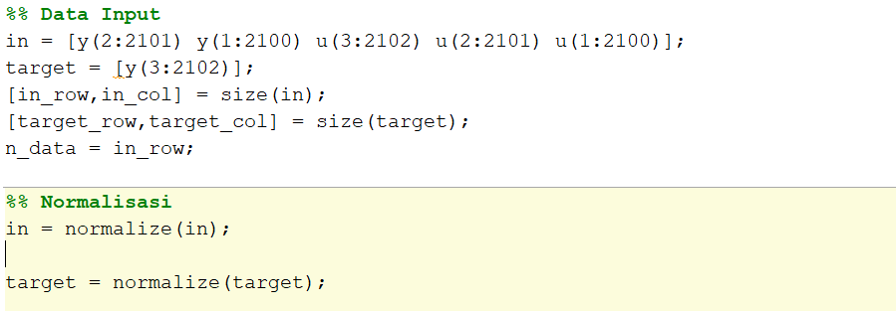
2. Melakukan Identifikasi Sistem
Identifikasi Sistem dilakukan dengan cara memasukkan pasangan dari dataset kedalam sebuah model jaringan syaraf tiruan. Bobot – bobot akan diatur sedemikian rupa menggunakan metode backpropagation agar jaringan menghasilkan luaran yang sama dengan sistem.

Slide 17
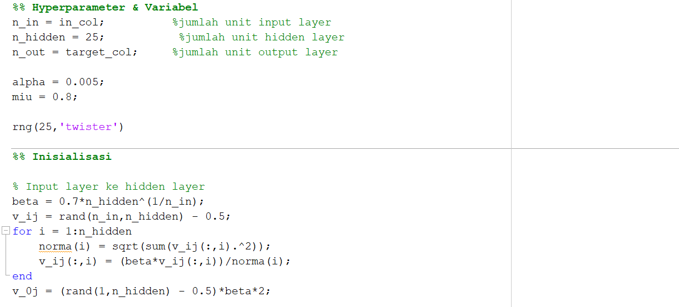

Slide 18
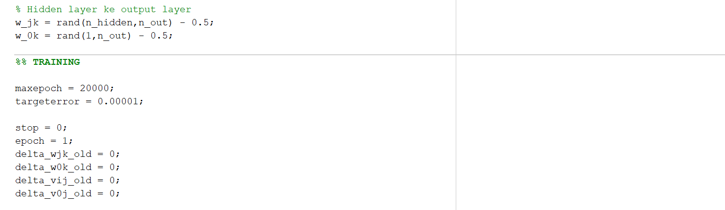
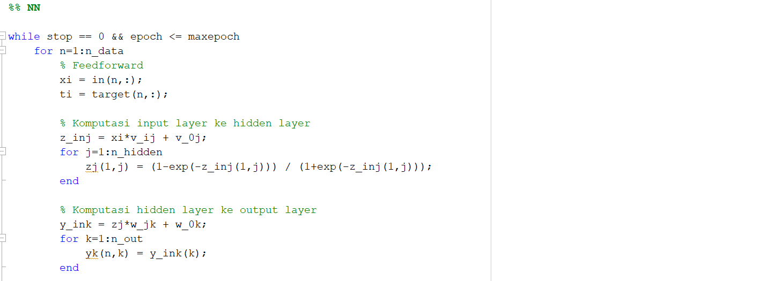

Slide 19
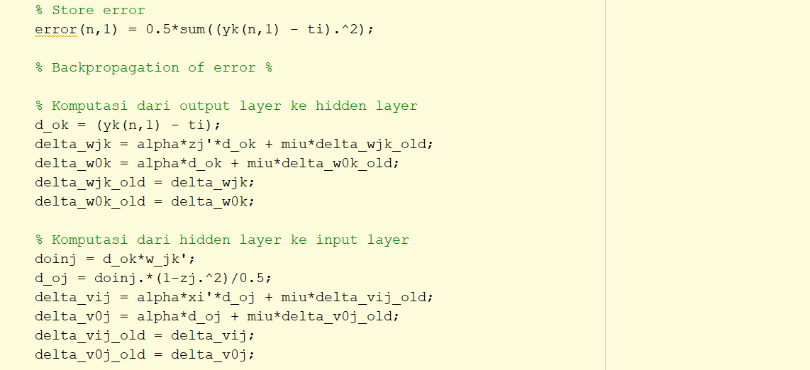
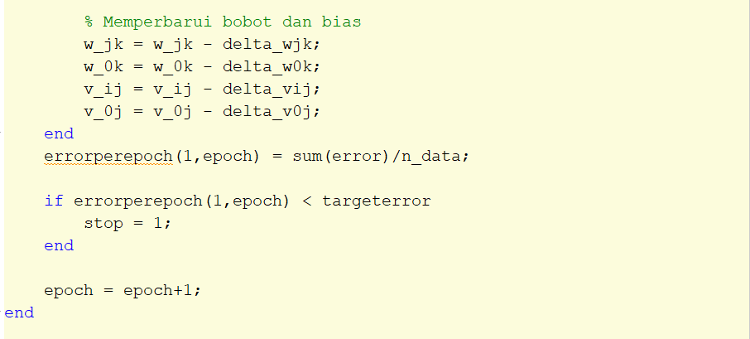

Slide 20
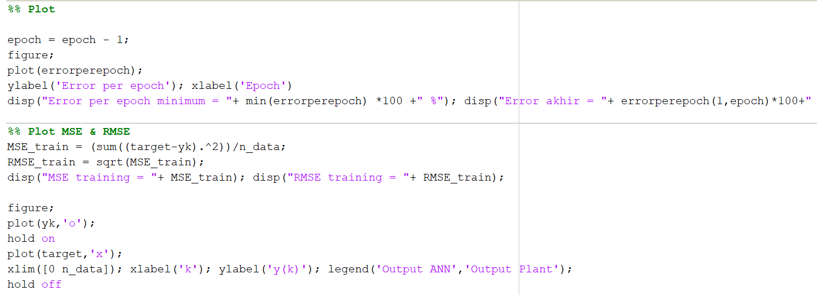

Slide 21
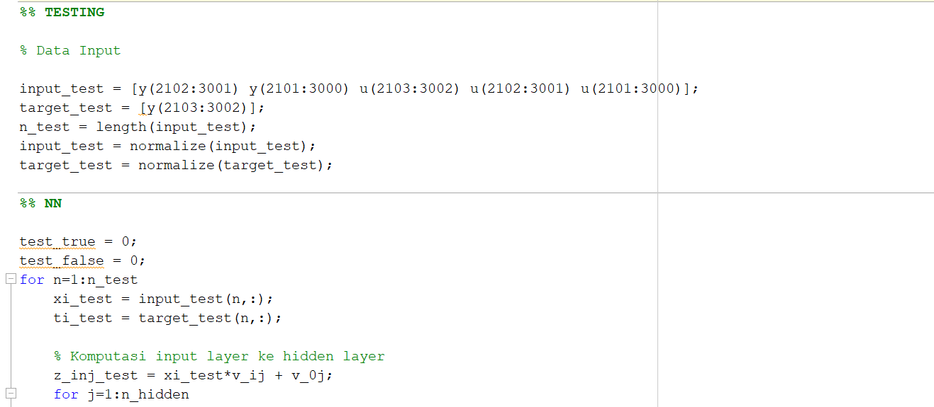

Slide 22
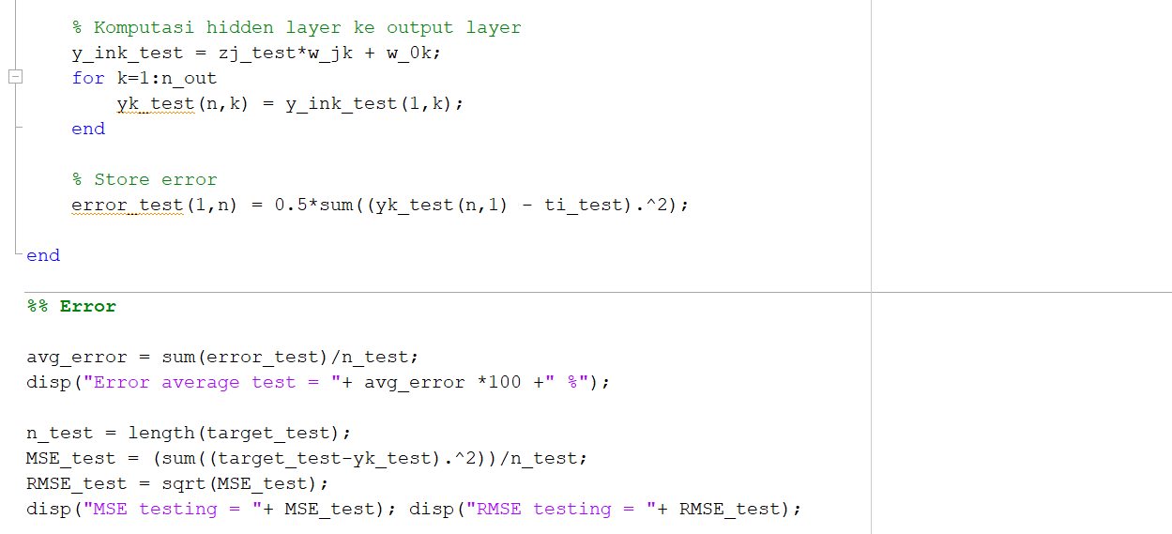

Slide 24
3. Melakukan Desain Pengendali Inversi
Salah satu cara untuk mengendalikan sistem yang non linear adalah menggunakan model inversi dari sistem tersebut. Pada dasarnya, model inversi merupakan bentuk model terbalik dari suatu sistem sehingga model inversi tersebut dapat memprediksi input yang sesuai dari output yang diinginkan. Jadi, jika suatu model sistem dinamis non linear direpresentasikan dalam fungsi berikut:
𝑦(𝑘)=𝑓(𝑦(𝑘−1),𝑢(𝑘),𝑢(𝑘−1),𝑢(𝑘−2))
Maka model inversi dari sistem non linear yang akan dikendalikan dapat direpresentasikan dengan fungsi berikut:
𝑢(𝑘)= 𝑓−1(𝑢(𝑘−1),𝑢(𝑘−2),𝑦(𝑘),𝑦(𝑘−1),𝑦(𝑘−2))

Slide 25
4. Melakukan Direct Inverse Control
Setelah sistem identifikasi dan model inversi didapatkan menggunakan neural network, kedua bagian tersebut perlu digabungkan untuk membentuk skema pengendalian. Model inversi akan menerima output reference atau output yang diinginkan, selanjutnya model inversi akan mengeluarkan input yang sesuai untuk diberikan ke plant yang direpresentasikan oleh neural network sistem identifikasi. Proses penggabungan seperti ini disebut dengan direct inverse control. Direct inverse control ini dapat digambarkan oleh diagram blok sebagai berikut:

Slide 26

EXPERIMENTAL RESULTS

Slide 27
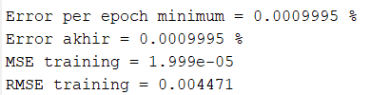
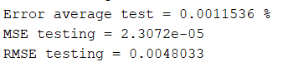
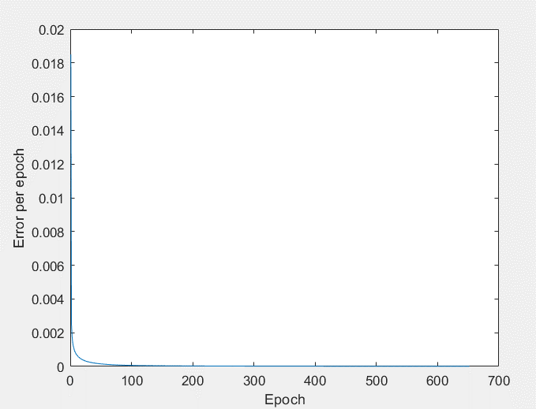
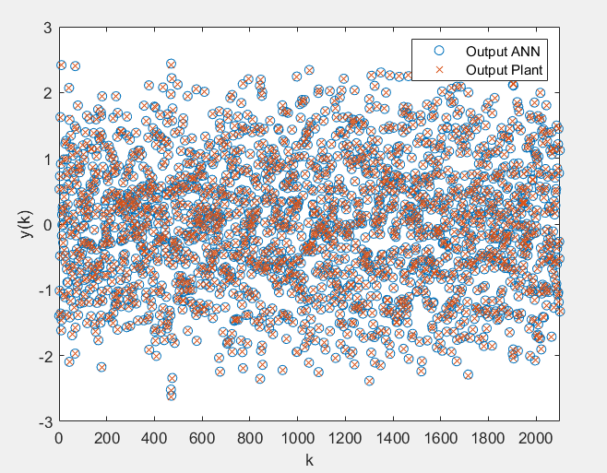
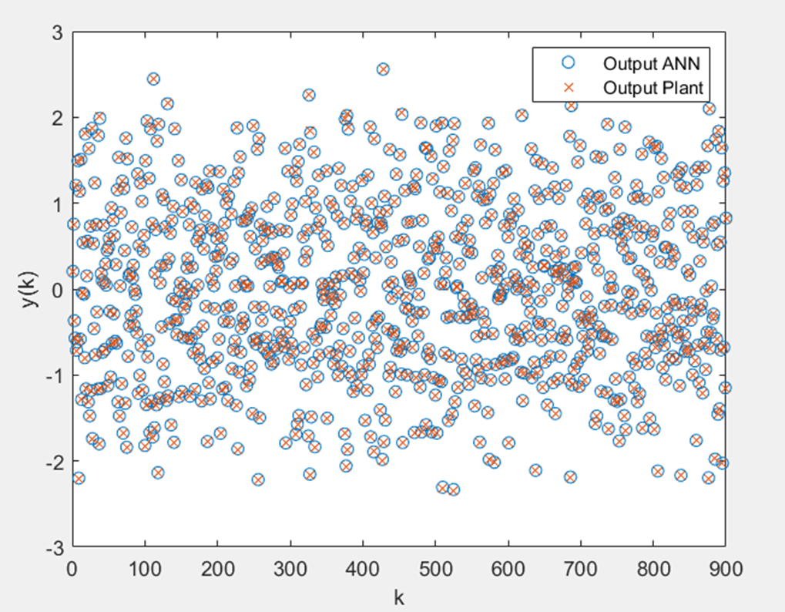
SIMULASI HANSEL
SYSTEM IDENTIFICATION
TRAINING RESULTS
TESTING RESULTS
Neuron Hidden = 30;
Learning Rate = 0.001;
Koefisien Momentum = 0.9;
ERROR PER EPOCH
TRAINING OUTPUT
TESTING OUTPUT

Slide 28
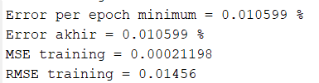
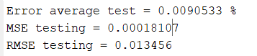
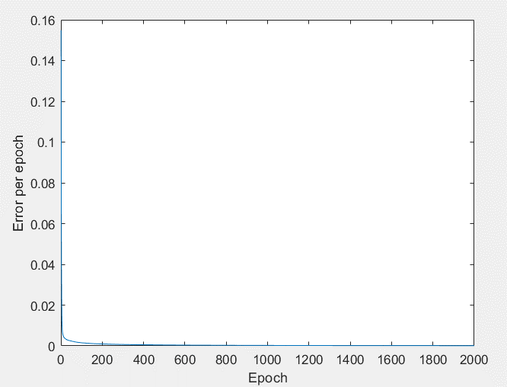
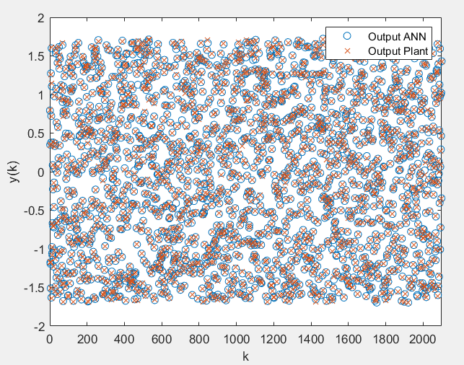
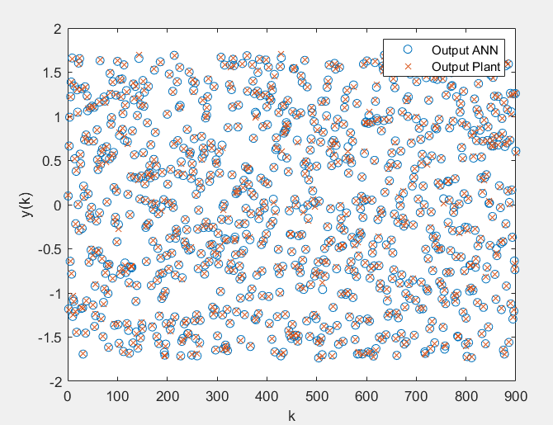
SIMULASI HANSEL
INVERSE CONTROLLER
TRAINING RESULTS
TESTING RESULTS
Neuron Hidden = 30;
Learning Rate = 0.001;
Koefisien Momentum = 0.3;
ERROR PER EPOCH
TRAINING OUTPUT
TESTING OUTPUT

Slide 29
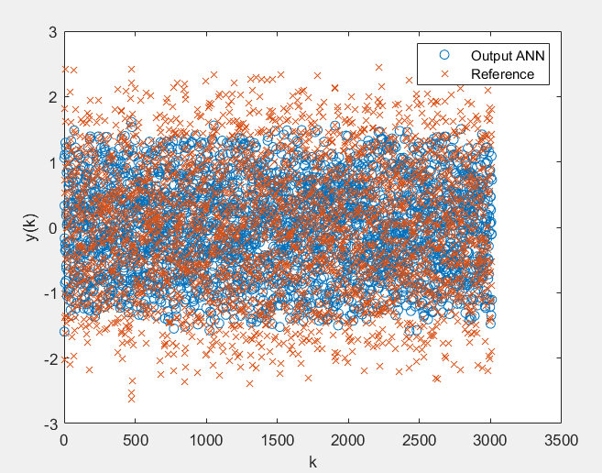
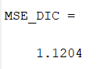
SIMULASI HANSEL
DIRECT INVERSE CONTROL
OUTPUT
RESULTS

Slide 30
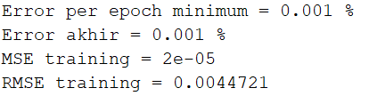
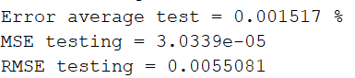
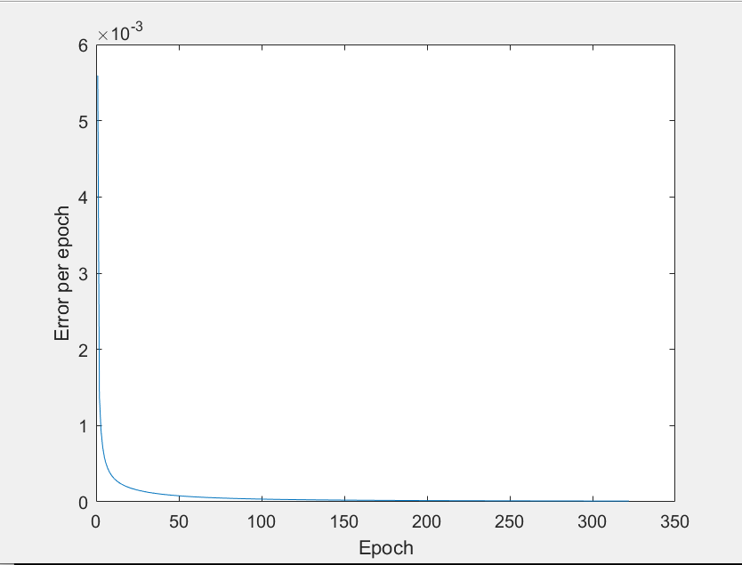
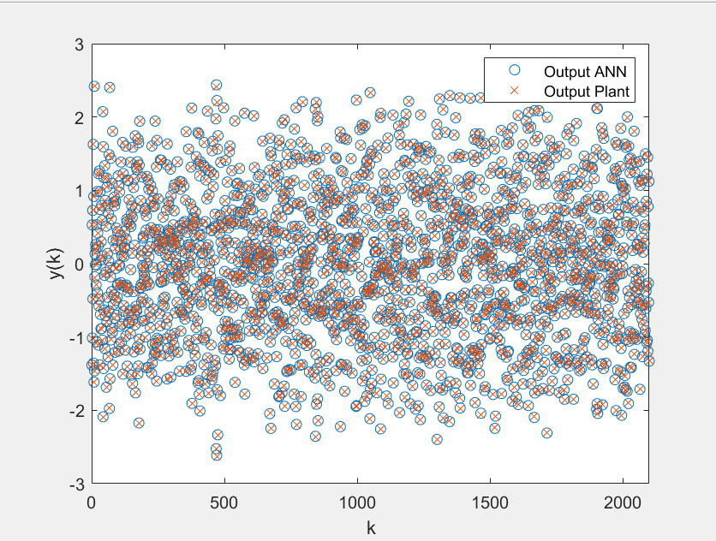
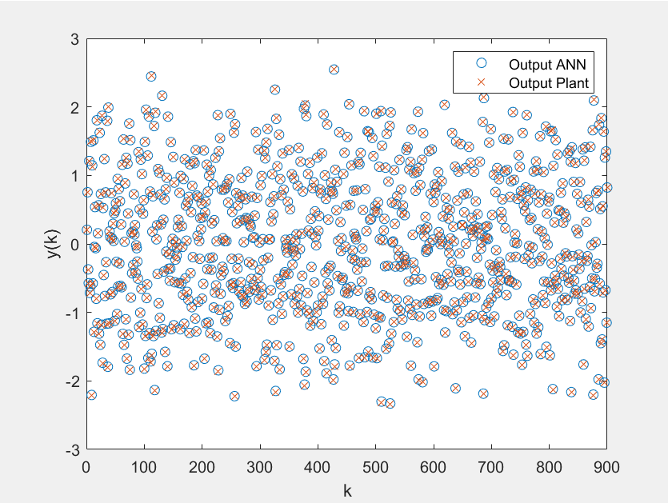
SIMULASI HABIB
SYSTEM IDENTIFICATION
TRAINING IDENTIFIKASI
TESTING IDENTIFIKASI
Neuron Hidden = 25;
Learning Rate = 0.005;
Koefisien Momentum = 0.8;
ERROR PER EPOCH IDENTIFIKASI

Slide 31
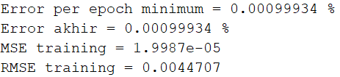
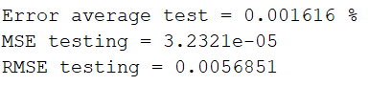
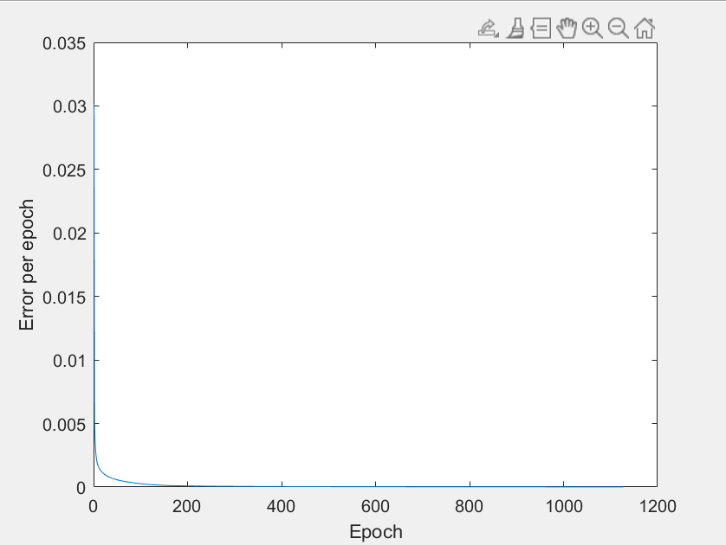
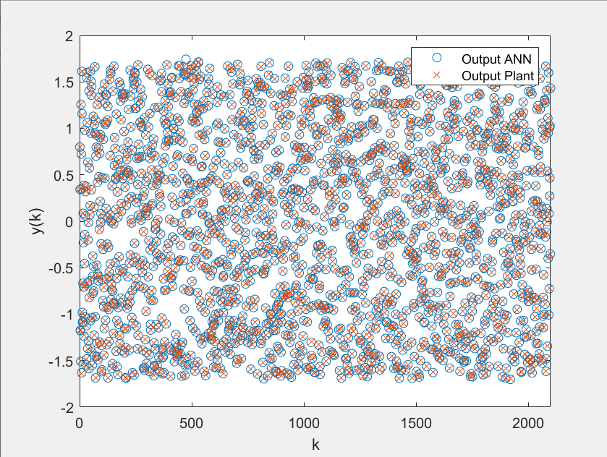
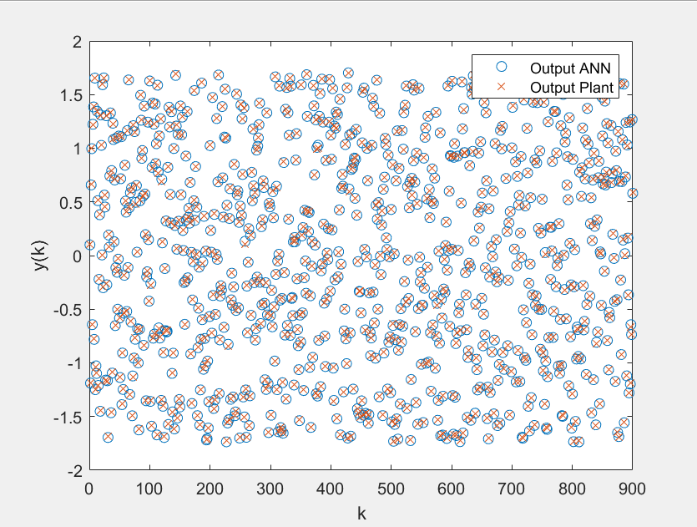
SIMULASI HABIB
INVERSE CONTROLLER
TRAINING INVERSE
TESTING INVERSE
Neuron Hidden = 25;
Learning Rate = 0.005;
Koefisien Momentum = 0.8;
ERROR PER EPOCH INVERSE

Slide 32
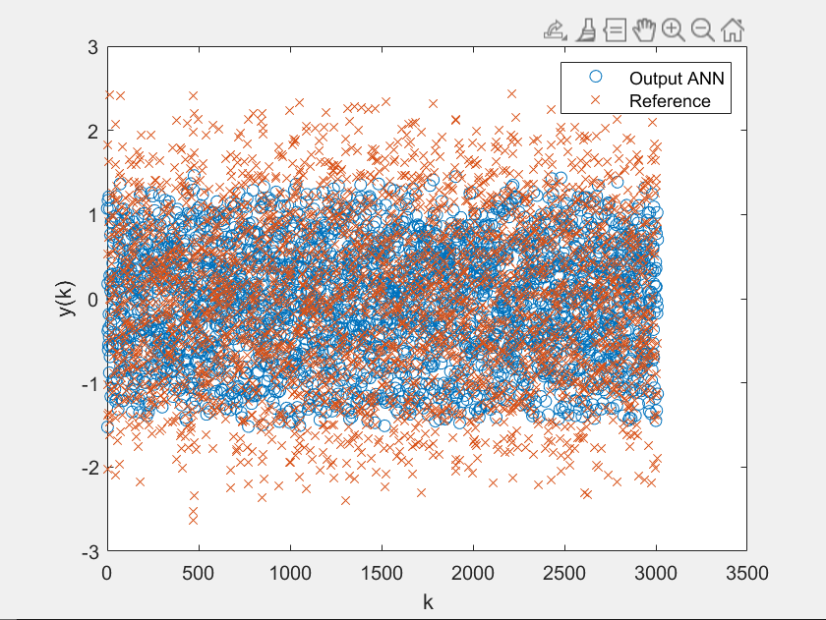
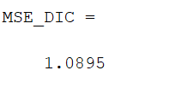
SIMULASI HABIB
DIRECT INVERSE CONTROL
OUTPUT
RESULTS

Slide 33
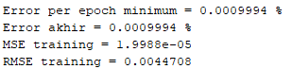
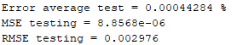
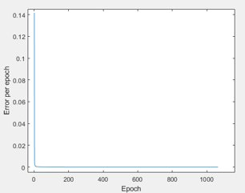


SIMULASI GEORGE
SYSTEM IDENTIFICATION
TRAINING RESULTS
TESTING RESULTS
Neuron Hidden = 50;
Learning Rate = 0.05;
Koefisien Momentum = 0.5;
ERROR PER EPOCH
TRAINING OUTPUT
TESTING OUTPUT

Slide 34





SIMULASI GEORGE
INVERSE CONTROLLER
TRAINING RESULTS
TESTING RESULTS
Neuron Hidden = 50;
Learning Rate = 0.05;
Koefisien Momentum = 0.5;
ERROR PER EPOCH
TRAINING OUTPUT
TESTING OUTPUT

Slide 35


SIMULASI GEORGE
DIRECT INVERSE CONTROL
OUTPUT
RESULTS

Slide 36





SIMULASI KEMAS
SYSTEM IDENTIFICATION
TRAINING RESULTS
TESTING RESULTS
Neuron Hidden = 43;
Learning Rate = 0.023;
Koefisien Momentum = 0.75;
ERROR PER EPOCH
TRAINING OUTPUT
TESTING OUTPUT

Slide 37





SIMULASI KEMAS
INVERSE CONTROLLER
TRAINING RESULTS
TESTING RESULTS
Neuron Hidden = 43;
Learning Rate = 0.023;
Koefisien Momentum = 0.75;
ERROR PER EPOCH
TRAINING OUTPUT
TESTING OUTPUT

Slide 38


SIMULASI KEMAS
DIRECT INVERSE CONTROL
OUTPUT
RESULTS

Slide 39

KESIMPULAN
Backpropagation merupakan metode ANN yang merupakan metode pembelajaran sistem yang mengubah nilai bobot dari neuron relatif terhadap error yang diperoleh
ANN dapat digunakan untuk mengidentifikasi sistem dan pengendali pada sistem kendali
Nilai masukan yang lebih berpola teratur menghasilkan jaringan yang lebih baik dibandingkan nilai masukan yang acak
Jumlah neuron hidden layer berpengaruh terhadap hasil luaran ANN dimana semakin banyak jumlah neuron akan memberikan hasil yang lebih baik namun perlu diwaspadai pengaruh dari jumlah neuron yang terlalu banyak karena dapat menyebabkan overfitting
Sistem identifikasi dapat dilakukan menggunakan artificial neural network
Desain kendali inversi dapat dilakukan menggunakan artificial neural network
Penggabungan sistem identifikasi dan kendali inversi akan membentuk metode direct inverse control yang akan memperbolehkan kita mengendalikan sistem non linear

Slide 40
Thankyou 谢谢 Merci Terima Kasih ありがとう Danke Grazie
Obrigada Matur Nuwun ขอบคุณ Спасибо 감사합니다
Gratia Hatur Nuhun شكرا cam ơn Bedankt Ви благодарам
Hvala vam շնորհակալություaն Rahmat Takk skal du ha
Terima Kasih
Thankyou 谢谢 Merci Terima Kasih ありがとう Danke Grazie
Obrigada Matur Nuwun ขอบคุณ Спасибо 감사합니다
Gratia Hatur Nuhun شكرا cam ơn Bedankt Ви благодарам
Hvala vam շնորհակալություaն Rahmat Takk skal du ha

